Slide 1

Atmosphere Numerical Modeling Group
Trabalho Final de Conclusão de Curso
PGMET-2023

Slide 2
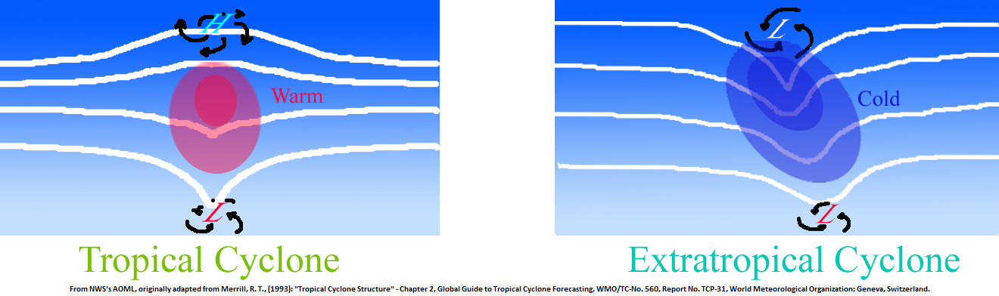
Atmosphere Numerical Modeling Group

Slide 3
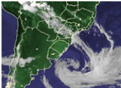
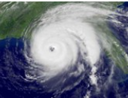
Atmosphere Numerical Modeling Group
Ciclogeneses: A instabilidade baroclínica é o principal motor da ciclogeneses, o processo pelo qual os ciclones se formam e se intensificam. Ela leva ao desenvolvimento de sistemas de baixa pressão que dominam os padrões climáticos de médias latitudes.
Ciclonegênesis ExtraTropical | Ciclonegênesis Tropical
Milhares de km de diâmetro | Centenas de km de diâmetro
Assimétrico, frontal | Simétrico, não frontal
Formação em regiões Baroclínicas | Formação em regiões Barotrópicas
Forte Cisalhamento Vertical | Fraco Cisalhamento vertical
Intensificado (principalmente) pela advecção de temperatura | Intensificado pela atividade convectiva
Núcleo frio (em toda troposfera) e inclinado para oeste | Nucelo quente (em toda a troposfera) e verticalmente alinhado

Slide 4
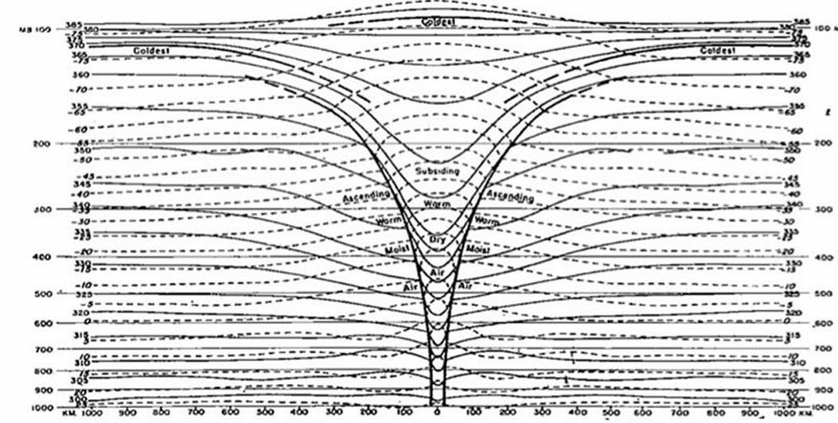
Atmosphere Numerical Modeling Group

Slide 5
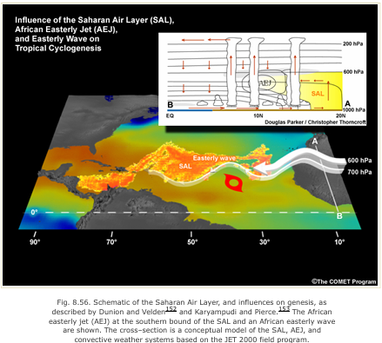
Atmosphere Numerical Modeling Group

Slide 6
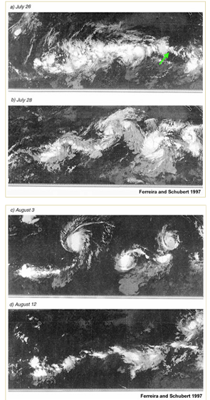
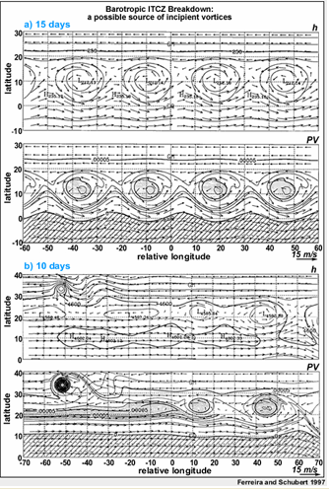
Atmosphere Numerical Modeling Group
"Fig. 8.19. Colapso observado da cavado monçônica contínua (topo) em três ciclones tropicais (3º painel) ao longo de uma semana. A seta verde marca a provável localização da zona de confluência."
Fig. 8.20. Simulações de colapso barotrópico da ZCIT (Zona de Convergência Intertropical) a partir de (dois painéis superiores) colapso da ZCIT convectiva isoladamente; e (dois painéis inferiores) colapso acelerado da ZCIT convectiva na presença de um ciclone tropical existente.
O painel superior de cada par mostra a profundidade equivalente e o painel inferior mostra a vorticidade potencial. O colapso do cavado monçônica representado na Fig. 8.19 fornece um exemplo real deste fenômeno

Slide 7
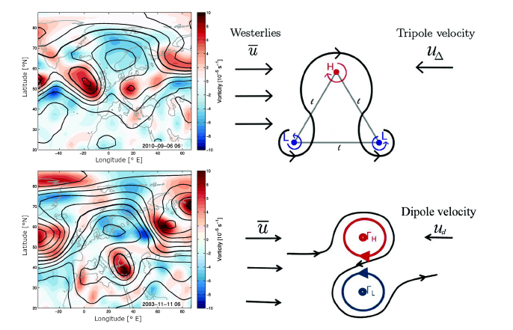
Atmosphere Numerical Modeling Group
"Figura 1. Aplicação da teoria do vórtice pontual para dois tipos distintos de bloqueio atmosférico: (topo) bloqueio Omega e (baixo) bloqueio Alta sobre Baixa. (Esquerda) Dois eventos exemplares de bloqueio observados no nível de 500 hPa: são mostrados a vorticidade (colorido em sombreado) e contornos de altura geopotencial em intervalos de 8 dm (o contorno em negrito representa 552 dm). (Direita) Ilustração de como o bloqueio correspondente pode ser representado no modelo de vórtice pontual. A figura é adaptada de Hirt et al. (2018, sua figura 2, publicada sob os termos da Licença de Atribuição Creative Commons (http://creativecommons.org/licenses/by/4.0/)) com a figura superior direita retirada de Müller et al. (2015). Os sistemas de vórtice pontual tornam-se estacionários se as velocidades do dipolo/tripolo dos ventos de oeste forem de magnitude igual."

Slide 8
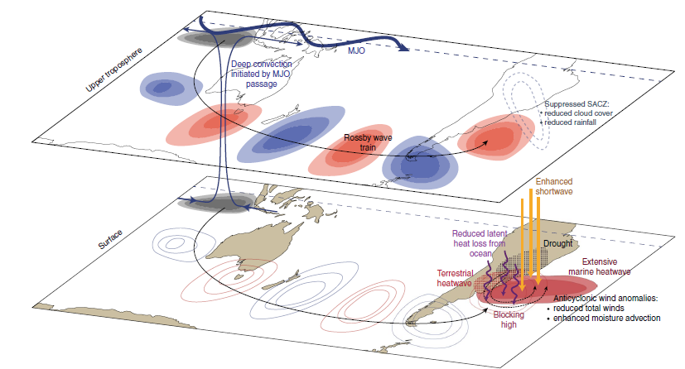
Atmosphere Numerical Modeling Group
"Fig. 5 | Representação esquemática dos mecanismos de forçamento das ondas de calor marinhas (MHWs) no oeste do Atlântico Sul.
A convecção profunda tropical, principalmente no Oceano Índico, associada à passagem da MJO, desencadeia um trem de ondas de Rossby que se estende pelo Pacífico Sul até o extremo da América do Sul e se volta para o equador, alcançando a América do Sul subtropical.
Lá, um anticiclone de bloqueio é estabelecido, suprimindo a Zona de Convergência do Atlântico Sul (ZCAS), reduzindo a cobertura de nuvens e a precipitação.
Isso, por sua vez, aumenta a entrada de radiação de ondas curtas no oceano. Ao mesmo tempo, a perda de calor latente do oceano é reduzida devido aos ventos mais fracos e à maior advecção de umidade.
O calor é retido no oceano, o que leva a extensas ondas de calor marinhas (MHWs)."

Slide 9
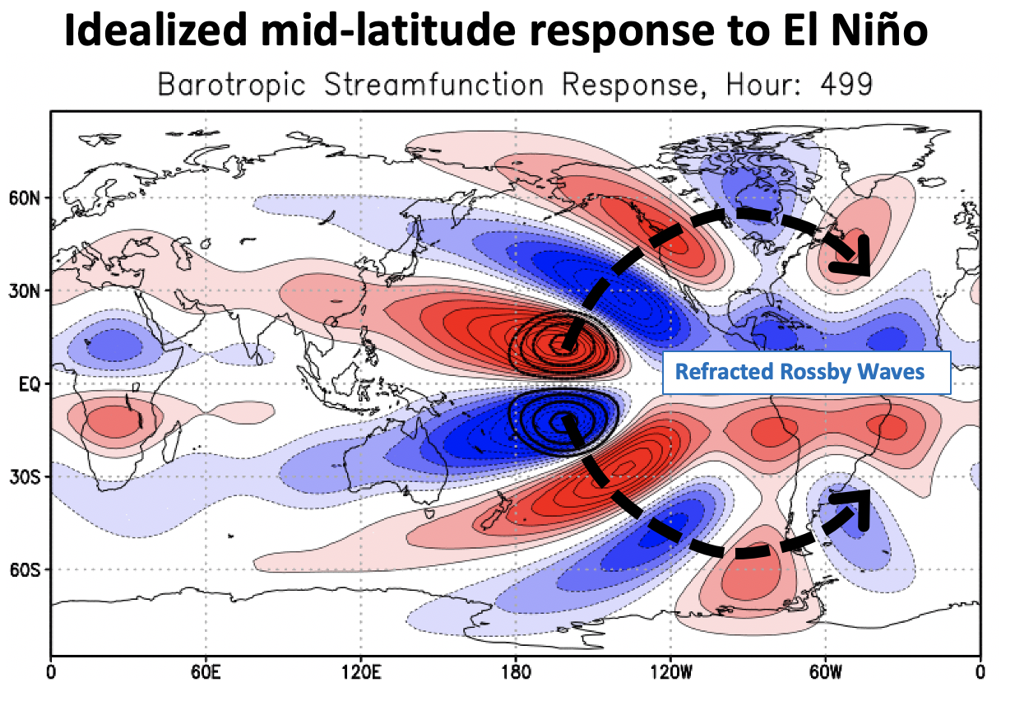
Atmosphere Numerical Modeling Group

